Slide 1

Název školy: Střední průmyslová škola, Ostrava - Vítkovice, příspěvková organizace
Autor: Mgr. Vanda Malurová
Datum: 22. června 2012
Název: VY_32_INOVACE_4.1.13
Číslo projektu: CZ.1.07/1.5.00/34.0125
Téma: Kulturní instituce v regionu - divadla
Anotace: Prezentace byla vytvořena pro vyučujícího jako vizualizace výkladu o divadlech v Ostravě. Obsahuje text i obrázky, její části mohou sloužit jako zápis do sešitu.

Slide 2
Kulturní instituce v regionu
Divadla

Slide 3
Ostrava má 4 stálá divadla
Národní divadlo moravskoslezské: Divadlo Jiřího Myrona a Divadlo Antonína Dvořáka
Divadelní společnost Petra Bezruče
Komorní scéna Aréna
Divadlo loutek Ostrava

Slide 4
Z historie
1881 – první divadelní sál vznikl v městské střelnici
1894 – Národní dům
1896 – Německý dům proti kavárně Elektra
1907 – Městské divadlo

Slide 5
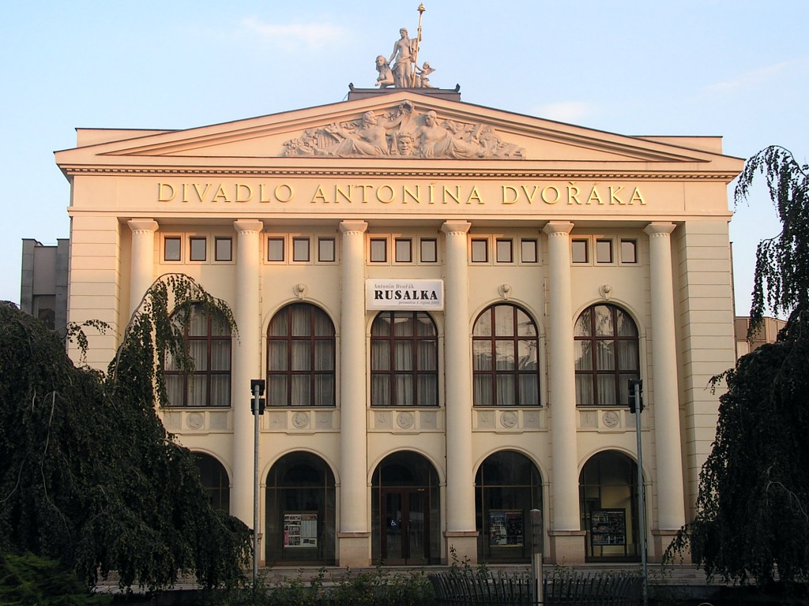
Divadlo Antonína Dvořáka
Notes:
http://upload.wikimedia.org/wikipedia/commons/b/b0/Ostrava_Divadlo_Dvoraka.jpg

Slide 6
Divadlo Antonína Dvořáka
Smetanovo náměstí, Moravská Ostrava
původně Městské divadlo
vznik 1907, novobaroko
nynější název od 1990
operní, činoherní a baletní soubor
517 míst

Slide 7
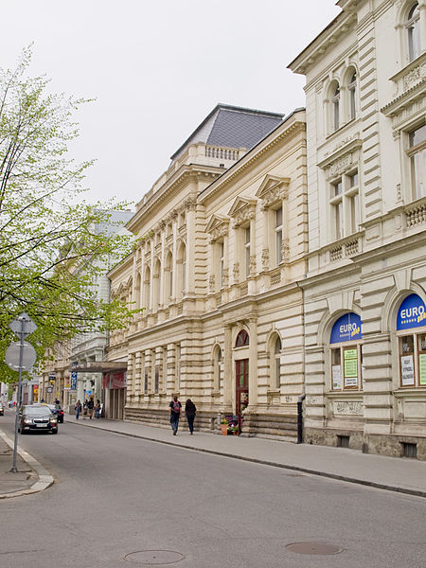
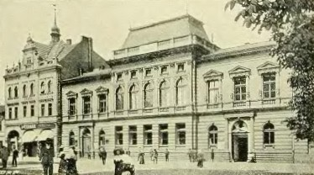
Divadlo Jiřího Myrona
Národní dům r. 1911 a dnes
Notes:
http://commons.wikimedia.org/wiki/File:Ostrava,_blok_budov_s_Divadlem_Ji%C5%99%C3%ADho_Myrona.jpg; http://commons.wikimedia.org/wiki/File:1911_-_N%C3%A1rodn%C3%AD_d%C5%AFm.jpg

Slide 8
Divadlo Jiřího Myrona
Čs. Legií, Moravská Ostrava
původně Národní dům
vznik 1894, novorenesance
1954 dnešní název podle J. Myrona – šestého ředitele NDM
operetní, činoherní a baletní soubor
665 míst
herci: Jan Fišar, Vl. Čapka, Vl. Polák, G. Mikulková

Slide 9
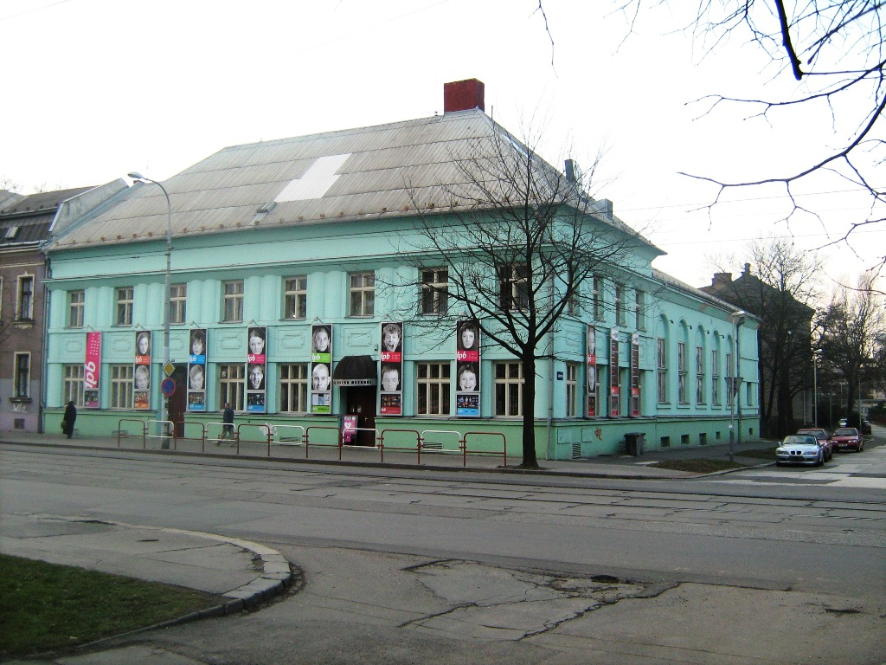
Divadelní společnost Petra Bezruče
Notes:
http://upload.wikimedia.org/wikipedia/commons/8/80/Divadlo_P_Bezru%C4%8De.jpg

Slide 10
Divadlo Petra Bezruče
28. října 120, Ostrava
vznik 1945
divadlo pro mladé
dnešní název od 1957
časté dramatizace lit. děl – Evžen Oněgin, 1984, Švejk, Strašidlo Cantervillské…
V 60. letech L. Eliáš, Jan Kačer, Nina Divíšková, Petr Čepek, Ladislav Mrkvička, Jiří Kodet
Herci dnes: N. Lichý, T. Dastlík, M. Čapková…
Notes:
R. Krajčo, L. Žáčková

Slide 11
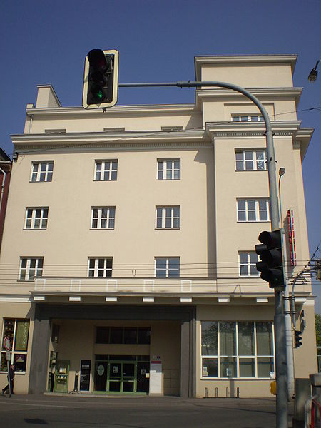
Komorní scéna Aréna
28. října 2, Ostrava
vznik 1994
malé divadlo pro mladou generaci
činoherní soubor
herci: M. Čapka, J. Kaluža, A. Čuba, M. Moučka, A. Sasínová Polarczyk, T. Dočkalová...
Notes:
http://commons.wikimedia.org/wiki/File:Ostrava._divadlo_Ar%C3%A9na.JPG

Slide 12
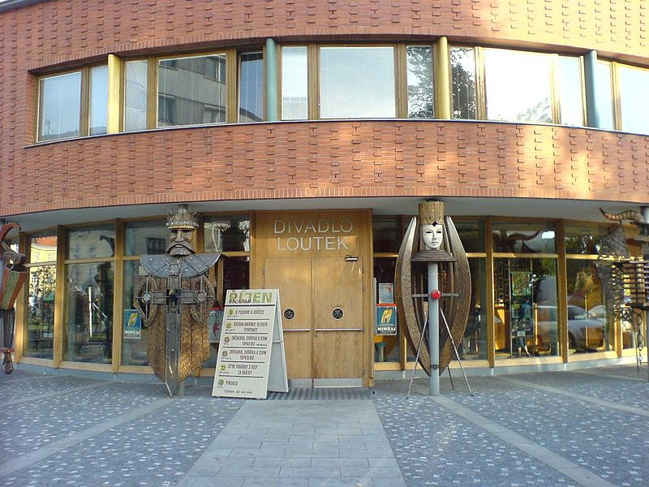
Divadlo loutek
Notes:
http://commons.wikimedia.org/wiki/File:Ostrava,_Divadlo_loutek.jpg

Slide 13
Divadlo loutek
Pivovarská 15, Ostrava 1
vznik 1953
od 1999 v nové moderní budově
nejen loutkové divadlo pro děti, pohádky, činohry i muzikály
Inscenace Kytice, Ostaravak ostravski

Slide 14
Režiséři
Radovan Lipus
Juraj Deák
Janusz Klimsza
Jan Mikulášek
Martin Františák
Ivan Krejčí
Pavel Šimák

Slide 15
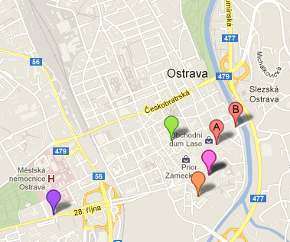
Divadla na mapě Ostravy
Aréna
Divadlo Jiřího Myrona
Divadlo loutek
Divadlo Antonína Dvořáka
Divadlo Petra Bezruče

Slide 16
Divadelní a hudební festivaly
Spectaculo Interesse Ostrava – loutkářský festival
Ost-ra-var – festival ostravských činoherních divadel (od 1997)
Janáčkův máj – festival klasické hudby
Colours of Ostrava – hudební festival (od 2002)

Slide 17
Děkuji za pozornost ☺
Vytvořila Mgr. Vanda Malurová
22. června 2012
Zdroje:
http://cs.wikipedia.org/wiki/Ostrava [cit 2012-06-22]
http://www.ostrava.cz/cs/turista/zabava/divadlo [cit 2012-06-22]
Bílá kniha. 17 příběhů ostravské kulturní historie. Statutární město Ostrava, 2009. ISBN 978-80-254-6362-7
http://commons.wikimedia.org [cit 2012-06-22]
https://plus.google.com/104518309183318163053/about?hl=cs#104518309183318163053/about [cit 2012-06-22]
http://maps.google.cz/maps?hl=cs&tab=Xl [cit 2012-06-22]

Slide 18
Zdroje obrázků
http://upload.wikimedia.org/wikipedia/commons/b/b0/Ostrava_Divadlo_Dvoraka.jpg Paul167 [cit 2012-06-22]
http://commons.wikimedia.org/wiki/File:Ostrava,_blok_budov_s_Divadlem_Ji%C5%99%C3%ADho_Myrona.jpg Honza Groh [cit 2012-06-22]
http://commons.wikimedia.org/wiki/File:1911_-_N%C3%A1rodn%C3%AD_d%C5%AFm.jpg PhDr. Josef Bělohlav [cit 2012-06-22]
http://upload.wikimedia.org/wikipedia/commons/8/80/Divadlo_P_Bezru%C4%8De.jpg Ladin [cit 2012-06-22]
http://commons.wikimedia.org/wiki/File:Ostrava._divadlo_Ar%C3%A9na.JPG Michal Klajban[cit 2012-06-22]
http://commons.wikimedia.org/wiki/File:Ostrava,_Divadlo_loutek.jpg Lukáš Mižoch [cit 2012-06-22]

